Slide 1
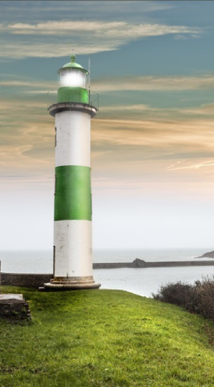

Netwerk Geestelijke Gezondheid voor volwassenen– www.psyzuid.be

Slide 2

Oriënteringspunt GGZ Vesta
Initiatief van Netwerk GGZ Zuid-West-Vlaanderen en uitbreiding van huidige werking van Vesta
In afstemming en in overleg met het CAW Zuid-West Vlaanderen en WINGG : zie folder ‘de snelle weg naar de juiste hulp in psychische zorg’
Naamswijziging van Psychiatrisch Ondersteuningsteam naar Oriënteringspunt GGZ VESTA
Gewijzigd logo
Netwerk Geestelijke Gezondheid voor volwassenen– www.psyzuid.be

Slide 3
Oriënteringspunt GGZ Vesta
Eerste aanspreekpunt voor alle vragen rond geestelijke gezondheidszorg in regio Zuid-West-Vlaanderen
  Voor eerstelijnspartners en mantelzorgers die samenwerken met volwassenen met een (vermoeden van) psychische kwetsbaarheid
Netwerk Geestelijke Gezondheid voor volwassenen– www.psyzuid.be

Slide 4

Oriënteringspunt GGZ Vesta
Screening , Informatie & Advies
Telefonisch gesprek om zicht te krijgen op de situatie en de hulpvraag
Huisbezoek/fysiek gesprek mogelijk
Toeleiding naar gepaste zorg/ informatie en advies
Toeleiding naar coachend traject vanuit specifieke expertise
Netwerk Geestelijke Gezondheid voor volwassenen– www.psyzuid.be

Slide 5
Oriënteringspunt GGZ Vesta
Coachend traject
Na advies/consult mogelijkheid tot aansluitend coachend traject
Vanuit de back-office van het oriënteringspunt
  (eigen) medewerkers uit organisatie GGZ
  zelfstandig psychologen met specifieke expertise
Verschillende expertises:
  Psychose
  Persoonlijkheidsproblematiek
  Trauma
  Angst- en stemmingsmoeilijkheden
  Afhankelijkheidsproblemen
  ….
Netwerk Geestelijke Gezondheid voor volwassenen– www.psyzuid.be

Slide 6
Oriënteringspunt GGZ Vesta
Overlegcoördinatie
Netwerkoverleg organiseren en coördineren, in aanwezigheid van cliënt en zijn steunfiguren
  Voor eigen cliënten
  Op vraag van een dienst, voor niet-gekende cliënten
  Administratie in orde brengen
  Nagaan of het een geldig MDO is ifv financiële vergoeding voor max 4 deelnemers
Afstemmen van de hulpverlening
Uitbouw van een netwerk
GGZ-expertise binnen brengen
Coaching van het netwerk
Netwerk Geestelijke Gezondheid voor volwassenen– www.psyzuid.be

Slide 7
Oriënteringspunt GGZ Vesta
GGZ-casusoverleg
    4x/jaar
    Deelnemers uit verschillende organisaties zitten samen
    Anoniem casusoverleg – casussen worden ingebracht door deelnemers
    Leren van elkaar – elkaars deskundigheid bevorderen
    GGZ-expertise binnen brengen
    Gratis
Netwerk Geestelijke Gezondheid voor volwassenen– www.psyzuid.be

Slide 8
Oriënteringspunt GGZ Vesta
Teamondersteuning- expertise op team
    GGZ-medewerkers komen langs om gezamenlijk hulpvragen uit te klaren met als doel om de competenties en de draagkracht van de zorgdragers in het omgaan met psychische kwetsbaarheden te vergroten.
    Casus gebonden
Netwerk Geestelijke Gezondheid voor volwassenen– www.psyzuid.be

Slide 9
Oriënteringspunt GGZ Vesta
Vorming
    Vormingspakketten
    Maart – ‘Wegwijs in het GGZ-landschap’
    April – ‘Traumasensitief werk’
    Mei – ‘Borderline’
    Juni – ‘Alcoholverslaving en illegale drugs’
    September – ‘Zelf verwondend gedrag’
    Oktober – ‘Gedragsverslaving’
    November – ‘Psychose’
    December - ‘Grensoverschrijdend gedrag’
    Vorming op maat
Netwerk Geestelijke Gezondheid voor volwassenen– www.psyzuid.be

Slide 10
Oriënteringspunt GGZ Vesta
Vragen naar bovenstaand aanbod ?
Telefoonpermanentie: 0498/524173
  Elke voormiddag tussen 8u30 en 12u30
  Op dinsdag en donderdagavond tussen 16 en 19u
  Mogelijkheid tot inspreken op het antwoordapparaat in de namiddag
  Via mail: oriënteringspunt@vestazwvl.be
  Aanmeldingsformulier via www.orienteringspuntvesta.be
  Voor eerstelijnspartners en mantelzorgers
Netwerk Geestelijke Gezondheid voor volwassenen– www.psyzuid.be

Slide 11
Oriënteringspunt GGZ Vesta/ Aan huis
Naast ons aanbod van VESTA front- en backoffice (consult en advies, screening, oriënteren, coaching, vorming , overlegcoördinatie…)
Aanbod mobiele werking
  Geen erkend langdurig mobiel zorgteam !
  Beperkte capaciteit
  Niet in ELZ Menen
  Opvangen van hiaat in de regio ELZ Kortrijk en ELZ Waregem
  Wachtlijst
Netwerk Geestelijke Gezondheid voor volwassenen– www.psyzuid.be

Slide 12
Oriënteringspunt GGZ Vesta/Aan huis
Kort traject : toeleiden naar gepaste hulpverlening
Kortdurend
Maximum 6 maanden
Samen op stap… / huisbezoeken
2 of 5 euro/hb
Netwerk Geestelijke Gezondheid voor volwassenen– www.psyzuid.be

Slide 13
Oriënteringspunt GGZ Vesta/Aan huis
Lang traject : ondersteunen van cliënt en zijn context in de thuissituatie
Wanneer geen alternatieven
Maximum 2 jaar (evaluatie om de 6 maanden)
Huisbezoeken
Kostprijs: 2EUR of 5EUR
Wachtlijst
Visie: herstelvisie
Netwerk Geestelijke Gezondheid voor volwassenen– www.psyzuid.be

Slide 14
Oriënteringspunt GGZ Vesta/Aan huis
Samenwerking in de regio voor mobiele werking
Mobiele teams ELZ Menen
  Amphora : langdurig zorgteam
    VESTA doet screening, intake, overleg, toeleiden naar
    Aanmeldingsnummer voor Amphora = ook nummer van VESTA
  Impact : mobiel crisisteam
    Surplus middelen aanklampende zorg en ouderen
Netwerk Geestelijke Gezondheid voor volwassenen– www.psyzuid.be

Slide 15
Oriënteringspunt GGZ Vesta/Aan huis
Samenwerking in de regio voor mobiele begeleiding
Mobiel crisisteam ELZ Kortrijk
  Surplus middelen aanklampende zorg en ouderen
PZT De Fender: gekende cliënten in kliniek Heilige Familie (opname of consultatie bij psychiater)
  Woonachtig in straal van 15 km rond het ziekenhuis
  Begeleiding aan huis of nazorg, maximum 1 jaar
Mobiel langdurig zorgteam ELZ Kortrijk , in wording ?
Netwerk Geestelijke Gezondheid voor volwassenen– www.psyzuid.be

Slide 16
Oriënteringspunt GGZ Vesta/Aan huis
Samenwerking in de regio voor mobiele begeleiding
W-Move team ELZ Waregem
  uitsluitend middelen aanklampende zorg en ouderen
PZT Waregem: gekende cliënten in ZH Waregem (consultatie bij psychiater)
  Woonachtig in Groot Waregem
  Begeleiding aan huis, max 1 jaar
Netwerk Geestelijke Gezondheid voor volwassenen– www.psyzuid.be

Slide 17
Oriënteringspunt GGZ Vesta/Aan huis
    Samenwerking in de regio voor mobiele begeleiding
ANZOH
  Team aanklampende zorg voor sociaal huurders
  Regio ZW-Vlaanderen
Dia-Mo
  een dienst voor mensen met dubbeldiagnose (mensen met een beperking en een psychische kwetsbaarheid)
Netwerk Geestelijke Gezondheid voor volwassenen– www.psyzuid.be

Slide 18
Oriënteringspunt GGZ Vesta/Aan huis
Aanmelden voor mobiele begeleiding ?
Telefoonpermanentie: 0498/524173
  Elke voormiddag tussen 8u30 en 12u30
  Op dinsdag en donderdagavond tussen 16 en 19u
  Mogelijkheid tot inspreken op het antwoordapparaat in de namiddag
  Via mail: oriënteringspunt@vestazwvl.be
  Aanmeldingsformulier via www.orienteringspuntvesta.be
Netwerk Geestelijke Gezondheid voor volwassenen– www.psyzuid.be

Slide 19



WAT IS EEN HERSTELACADEMIE ?
Een samenwerking tussen verschillende actoren in de regio.
Opgericht door Vlaanderen, met de steun van het departement Welzijn.

Slide 20
DOEL VAN DE HERSTELACADEMIE
Het aanbieden van laagdrempelige educatie binnen het grotere geheel van een therapeutisch proces.
Mensen ondersteunen in hun persoonlijke groei en ontwikkeling.
Daarbij zetten we sterk in op het positief inzetten van hun eigen krachten en talenten.
Een open cursusaanbod aanbieden met korte en flexibele sessies die gegeven worden in
co-productie door een professional en een ervarings-deskundige.

Slide 21
DOELGROEP / REGIO / WERKWIJZE
Doelgroep
Regio
Inschrijven
Kostprijs
We richten ons op mensen met een psychische kwetsbaarheid, mensen die graag willen werken aan hun mentaal welzijn en naastbetrokkenen.
We organiseren sessies voor regio Zuid-West-Vlaanderen. De sessies gaan door op verschillende locaties in Kortrijk, Menen en Waregem.
Inschrijven vooraf is noodzakelijk en kan steeds via onze website of telefonisch.
We hanteren een laag symbolisch tarief van 1 euro per sessie.

Slide 22


Thema's

Slide 23
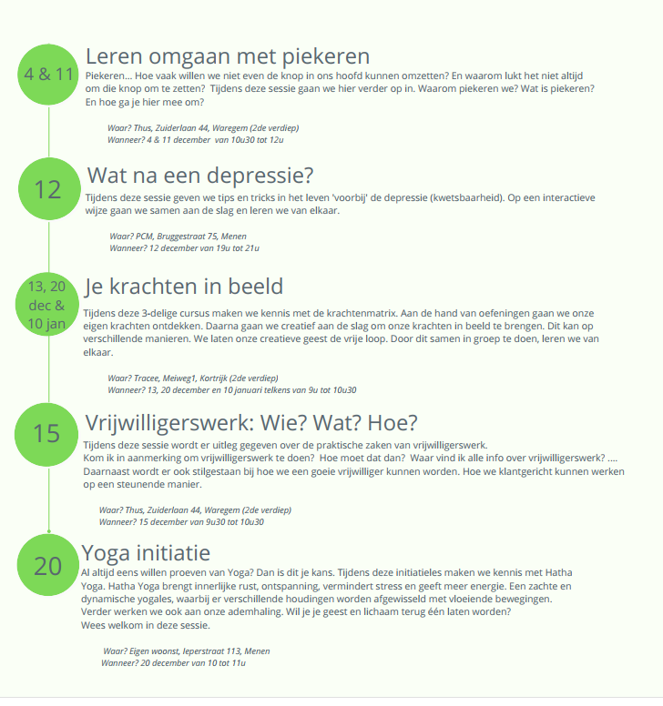
Kalender

Slide 24



CONTACTGEGEVENS
WEBSITE
FACEBOOK
INSTAGRAM
https://www.herstelacademie.be/zuid-west-vlaanderen/
https://www.facebook.com/profile.php?id=100063860031725
https://www.instagram.com/herstelacademie_zuid/
CONTACTPERSOON (VRAGEN, INFO, FLYERS, ...)
Isabelle Van Hoecke - projectcoördinator Herstelacademie Zuid
E-mail: zuid.wvl@herstelacademie.be | GSM: 0471/77.05.50
bereikbaar op maandag 8u30-12u30, dinsdag 8u30-16u30 en donderdag 8u30-16u30.

